Slide 1
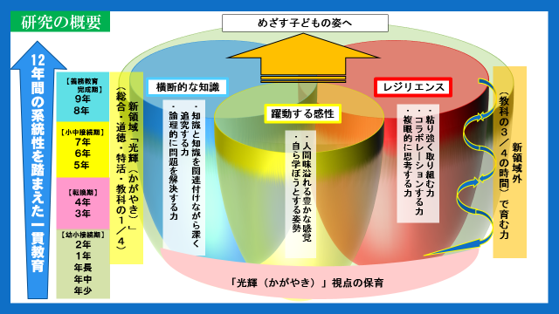
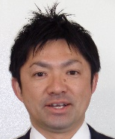
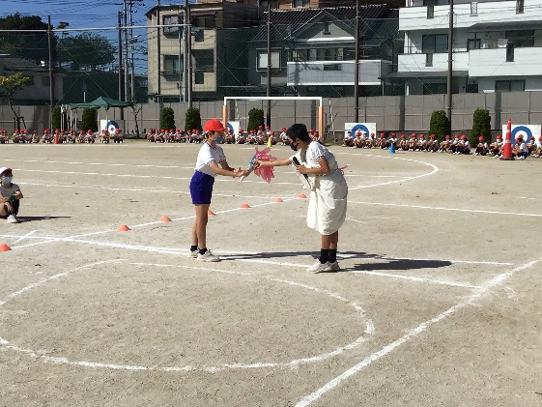
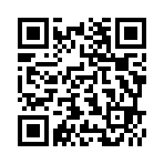
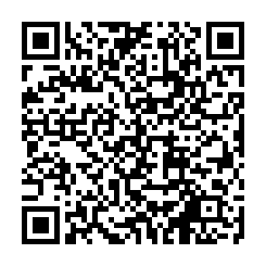
研究開発だより
文部科学省研究開発指定校事業の取組を発信するニュースレター
2021.06
Vol.1
「光輝（かがやき）」で資質・能力を働かせ，輝いている子どもたちの様子をお届けいたします！
そもそも，「光輝（かがやき）」ってどんな学習？
こんな力をつけていきます！
３つの次元と７つの資質・能力
平成30年度から文部科学省より研究開発学校の指定を受け，4年計画で研究開発を行っています。新領域「光輝（かがやき）」，「光輝（かがやき）視点の保育」及び「保育・教科」を含めた全教育課程における「３つの次元及びその基礎となる資質・能力」を育成する幼小中一貫教育カリキュラム（注：コトバ①）を開発しています。
このカリキュラムでは，高度に競争化された多様性社会に適応するために求められる力を育成することをめざしています。大きな変化の時代にあって，予想できない未来を生き抜くためには，従来の知識の習得だけでは難しいでしょう。そのため学校教育で，生活の中でこそ生きて働く横断的な知識を身に付けさせ，めまぐるしく変化する社会を生き抜くために必要な豊かな人間性と，あきらめずに耐え抜く力強さ，レジリエンスを育てる教育へと舵を切っていく必要があります。さらに，人工知能等には備わっていない，価値あるものに気づく人間らしい豊かな感覚，すなわち躍動する感性も大切だと考えます。
そのために，総合的な学習，道徳，特別活動のすべての時間と，各教科の１／４を上限とする時間を合わせて「光輝（かがやき）」として学習を進めています。公立校では道徳は教科化されました。特別活動とは，いわゆる学級会や学級活動と呼ばれていたものや行事などです。これらをすべて含んでいることが，「光輝（かがやき）」の特長であり，強みでもあります。例えば6年生であれば，年間「140時間＋各教科からの拠出時間」が，「光輝（かがやき）」として使われます。
求められる力を，３つの次元に整理し，その基礎となる資質・能力を７つ定めました。
躍動する感性
人間味溢れる豊かな感覚を高め，前向きな価値観に基づき行動しようとすること
逆境にさらされても適応し，目標を達成するために再起すること
習得した知識を実生活等において活用すること
レジリエンス
横断的な知識
実践者の声をお届け！
令和2年度の取組の中から，６年生の取組をご紹介！
光輝（かがやき）の学習を通して，子どもたちが見違えるように成長する姿を目の当たりにしてきました。コロナ禍でできなくなった運動会の代わりに，「スポーツフェス」を作り上げた６年生。困難に遭遇してもあきらめず，粘り強く実現に向けてトライ＆エラーを繰り返しました。仲間同士で助け合い，励まし合って本番までの準備を進めました。実際に競技を行う学年のことを思い浮かべ，本当に楽
しんでもらえるのか何度も考えま
した。これらの取組はまさに，レ
ジリエンスを高めるために大切な
「粘り強く取り組む力」「コラボ
レーションする力」「複眼的に思
考する力」を高めることにつなが
りました。光輝（かがやき）でな
ければ実現できなかった学びの姿
でした！
道徳
（35時間）
特別活動
（35時間）
総合的な学習の時間
（70時間）
各教科
（年間時数の
１／４を上限）
小学校 住田教諭
例：6年生
（年間140時間～）
光輝（かがやき）
コトバ①
カリキュラムとは，教育内容を学習段階に応じて配列したもの。教育課程。
広島大学附属三原学校園（幼稚園・小学校・中学校）
〒723-0004 広島県三原市館町二丁目6番1号
HP:https://www.hiroshima-u.ac.jp/fu_mihara
HPも
今すぐ
チェック！
アンケートにご協力
ください

